Slide 1
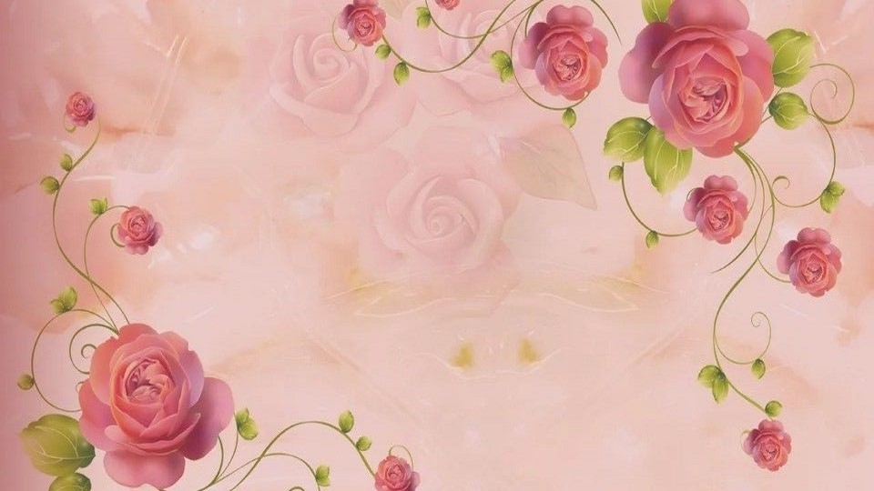
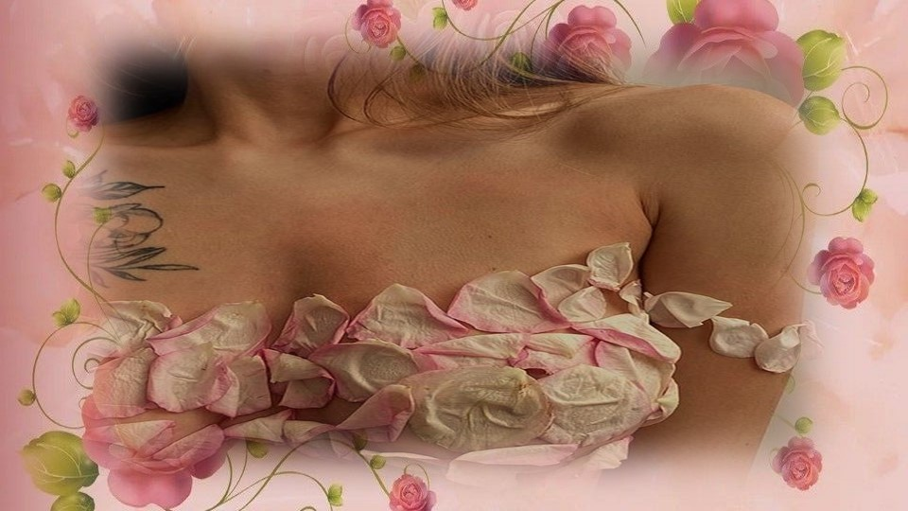


Slide 2

Por Que Rosa?
Alda M S Santos

Slide 3
Ele é rosa, o outubro é rosa
Todos os meses deveriam ser rosa
Rosa é coisa de mulherzinha, também de mulherão.
Rosa é coisa de mulher,
associado ao feminino, é força e fragilidade
Rosa cor, rosa flor, rosa amor,
Rosa da superação da dor

Slide 4
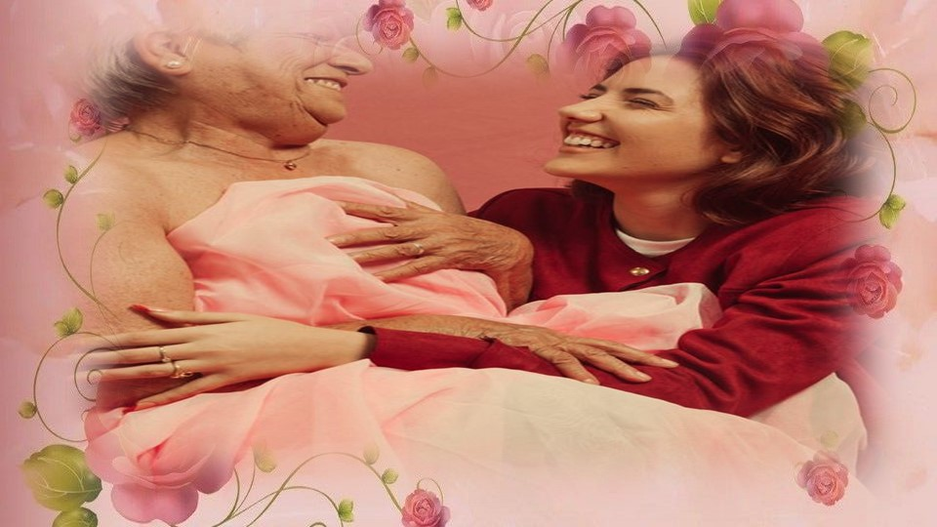

Slide 5
Somos rosa não apenas
pela delicadeza. Somos rosa pela força
que se agiganta quando preciso
Que brota do fundo,
cresce e se alastra como roseiral
Somos jardim de rosas em luta pela saúde feminina
Rosa que conscientiza a fazer o autoexame dos seios

Slide 6
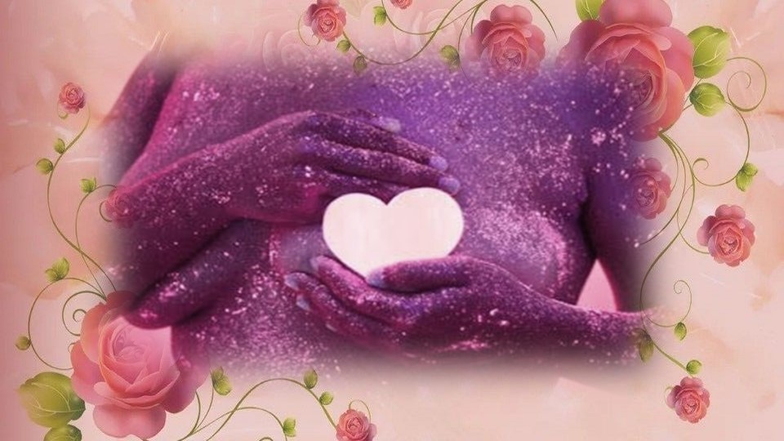

Slide 7
Rosa que nos leva a lutar pelo
direito à saúde pública, a exames de imagem
Rosa que nos lembra da prevenção
do câncer de mama
Rosa que nos faz guerreiras ao extirpar um tumor
Rosa que nos fortalece a encarar de
peito aberto essa batalha pela vida

Slide 8
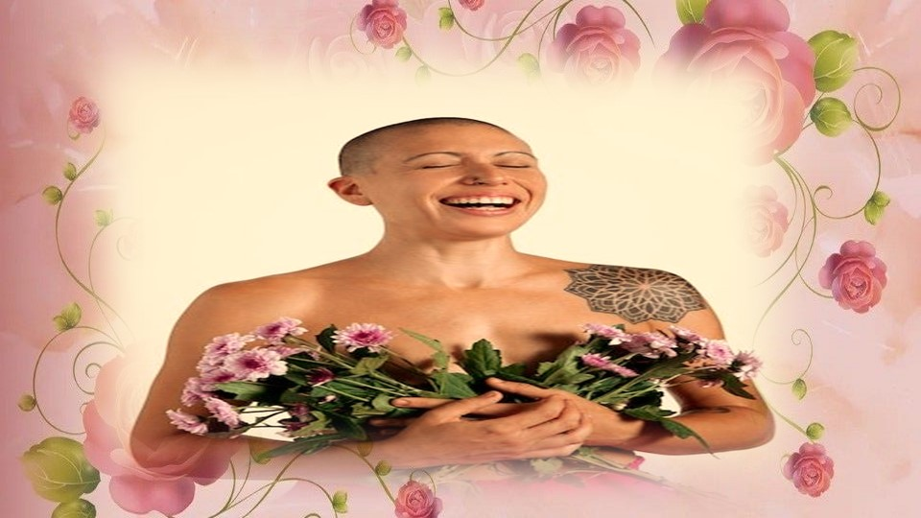

Slide 9
Rosa que nos leva a sensibilizar
companheiros da importância do
apoio familiar
Rosa que nos faz sentir sempre belas,
queridas e desejadas
Rosas amadas, ainda que nos falte temporariamente
uma parte bem feminina. Que tem
o poder de alimentar outras pequenas vidas

Slide 10
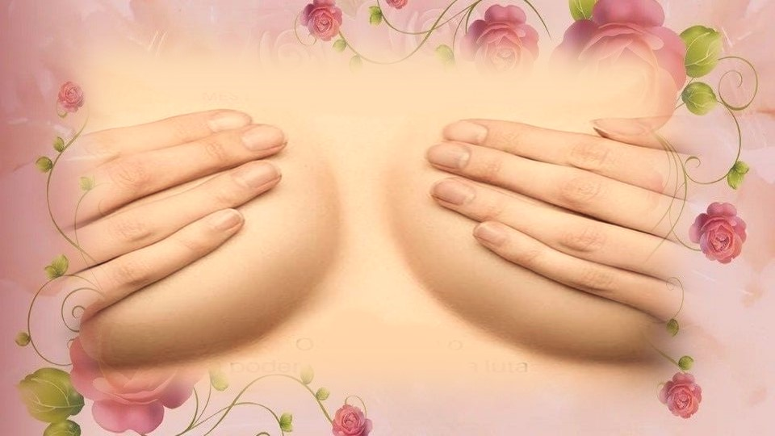

Slide 11
Mas nos lembra que somos femininas por
muitas outras razões
Principalmente o amor,a bondade e a coragem
Nada chega ou se vai sem deixar algo
importante. E o câncer de mama tem esse poder.

Slide 12
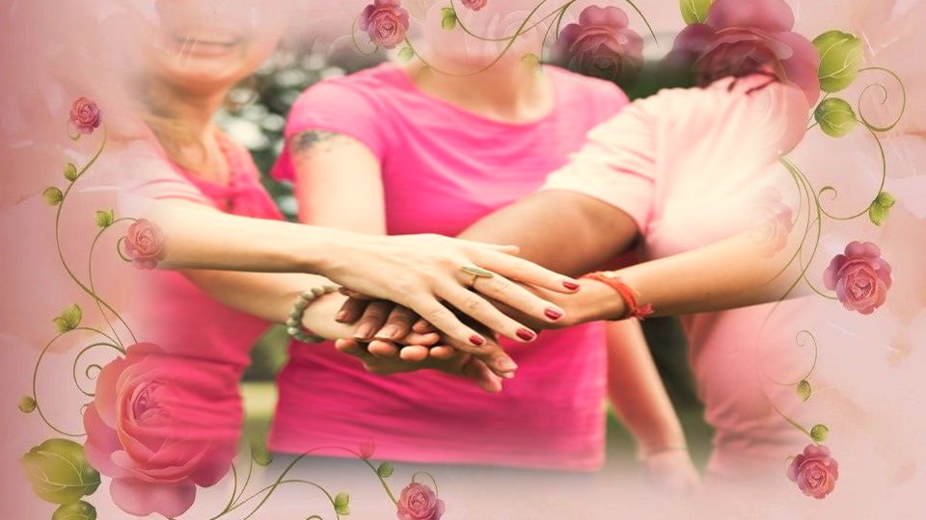

Slide 13
Despertar a força adormecida em cada
rosa desse lindo roseiral.
O outubro é rosa, somos todas rosas pela vida!
Cuidar desse jardim é responsabilidade de todos!

Slide 14


Slide 15

Alda M S Santos
Cléo Menegatt

Slide 16
Imagens: Internet e Acervo Pessoal
Texto:Alda M S Santos
Música: Rita Lee e Roberto de Carvalho-Cor de Rosa Choque
http://www.sergrasan.com.br/cleoslides
Canal no Youtube:
http://www.youtube.com/c/CleoniceMenegattGoelzer
Criação, Formatação e Edição:
Cléo Menegatt
cmenegatt2016@gmail.com

